Slide 1
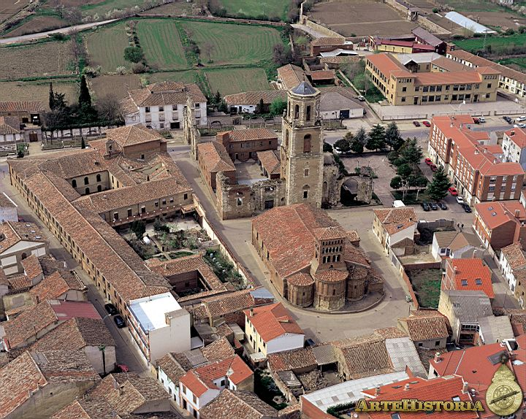
EL ARTE MUDÉJAR EN SAHAGÚN
http://www.artehistoria.com/v2/obras/20400.htm
Pablo F. Pestaña Valcarce

Slide 2
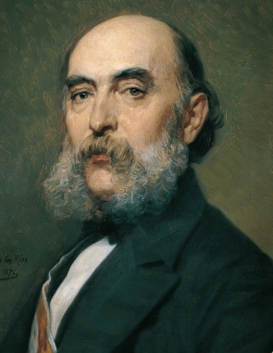
www.ampacolegioamadordelosrios.com
El término “mudéjar” hace referencia a la población musulmana que vive bajo dominio cristiano tras la conquista de su territorio a cambio de un impuesto. Pero el término “arte mudéjar” no se acuñó hasta el siglo XIX, en 1859, cuando Amador de los Ríos pronunció su discurso en la Academia de Bellas Artes de San Fernando sobre “el estilo mudéjar en Arquitectura”.
AMADOR DE LOS RÍOS

Slide 3
El mudéjar es una nueva realidad artística, ni islámico, ni cristiano, sino un producto del “maridaje” como dijo Amador de los Ríos “de lo musulmán y lo cristiano”.
Se caracteriza por el empleo de materiales económicos como el ladrillo, el yeso, la cerámica y la madera con sistemas de trabajo muy versátiles.
Todo ello se adapta al desarrollo de formas artísticas dominada por la importancia otorgada a los elementos decorativos, a menudo repetitivos, sin límites espaciales definidos.

Slide 4
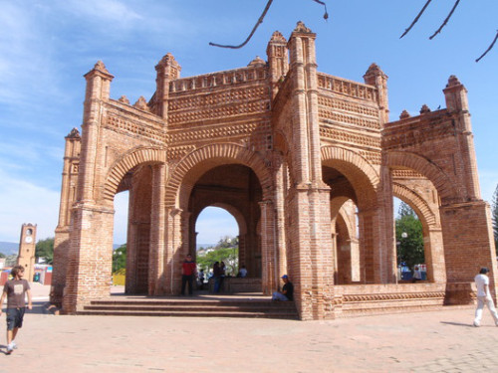
Aquí tenéis un enlace en el que podéis encontrar información sobre la construcción y la historia del mudéjar.
http://www.elergonomista.com/historia/habe10.html
En la foto de arriba una muestra de la originalidad del arte mudéjar en Méjico. Fuente de Chiapas.
https://cjaronu.wordpress.com/category/viajes-iglesias-monumentos-y-museos/page/3/

Slide 5
El estilo se desarrolla a partir del siglo XII.
Su propagación se debe a la calidad y bajo precio que tienen los alarifes frente a los constructores cristianos. Son maestros en la utilización del ladrillo y tardan muy poco tiempo en hacer sus construcciones.
Los alarifes siguen tipologías cristianas tanto en planta como en alzado utilizando pilares, arcos de medio punto, arcos ciegos exteriores y portadas con arquivoltas, con una progresión a la que se llama abocinamiento.
El abocinamiento es el ensanchamiento de una puerta o ventana hacia el lado interior de la pared en forma de trompeta o bocina.
Un alarife es un arquitecto o maestro de obras.

Slide 6
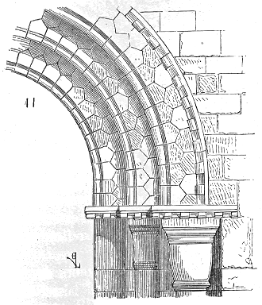
Decoraciones geométricas: arquerías dobladas, arcos polilobulados, recuadros ciegos, ladrillos esquinados y otras.
El ladrillo se utiliza con efecto decorativo y obliga a variar las proporciones de ábsides, muros y torres, siendo más pequeñas.
http://es.wikipedia.org/wiki/Arquivolta#mediaviewer/File:Arc.eglise.Saint.Etienne.Nevers.png

Slide 7
FOCOS DEL ARTE MUDÉJAR
Foco Aragonés
Foco de Toledo
Andalucía
Foco leonés y castellano. Los más antiguos, con gran influencia del arte románico, sus edificios de ladrillo ofrecen una decoración con arcos ciegos de medio punto, juegos de recuadros con rehundimientos y frisos con dientes de sierra. Son muy numerosas las iglesias.

Slide 8
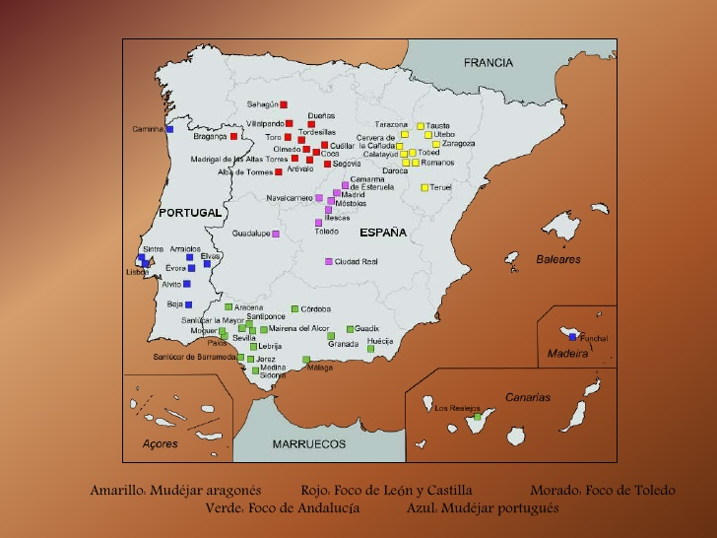
FOCOS DEL ARTE MUDÉJAR EN LA PENÍNSULA IBÉRICA
http://es.slideshare.net/annablascorovira/arte-mudjar-3359254

Slide 9
SAHAGÚN
Sahagún pertenece ya a la "Tierra de Campos" leonesa. Su nombre debe hacer alusión a San Fagunt, que fue martirizado en tiempos romanos junto con San Primitivo. Para consagrar su memoria debió erigirse una ermita que fue luego destruida por los musulmanes.
A finales del siglo XI (1085) el rey Alfonso VI puso en manos de los monjes de la orden de Cluny un monasterio que habría de convertirse en la más importante abadía de la España cristiana.

Slide 10
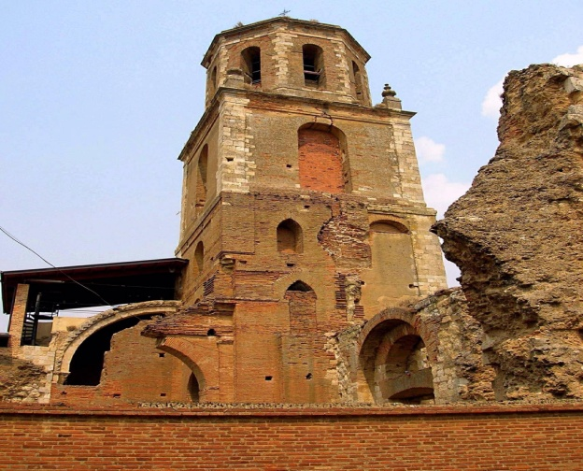
Otros noventa monasterios llegaron a depender de San Benito de Sahagún, ciudad que fue conocida como la "Cluny española".
Las "Crónicas Anónimas de Sahagún" nos narran como se produjo la llegada de "burgueses" a la ciudad y el fuerte sometimiento inicial al poder de la Iglesia.
http://upload.wikimedia.org/wikipedia/commons/b/bf/Sahagun_-_Monasterio_de_San_Benito2.jpg
RUINAS DEL MONASTERIO DE SAN BENITO EN SAHAGÚN DE CAMPOS

Slide 11
Al amparo del monasterio conoció Sahagún una etapa de brillantez, convirtiéndose en un importante foco cultural y centro de atención a los peregrinos jacobeos. Aquí culminaba la séptima jornada del Camino francés. Sin embargo, las tensiones entre los "burgueses" y los monjes fueron frecuentes, produciéndose diversas sublevaciones de los primeros, que no admitían de buen grado el fuerte sometimiento al poder del abad.

Slide 12
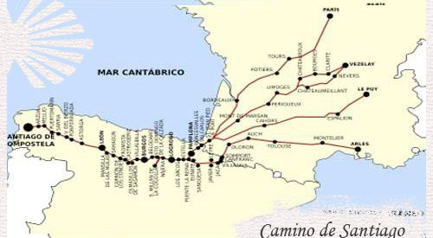
EL CAMINO DE SANTIAGO FRANCÉS
http://www.diariodelviajero.com/espana/guia-del-camino-de-santiago-el-camino-frances-i

Slide 13
De esa forma y tras diversos enfrentamientos previos, en el año 1110 los burgueses se alzaron en armas y cometieron toda clase de tropelías contra los monjes y sus propiedades, saqueando el monasterio.
Como consecuencia de todo ello se quebró el anterior esplendor de Sahagún, que se encontraba ya en una etapa de clara decadencia en los tiempos finales de la Edad Media.

Slide 14
Convento de las madres benedictinas
http://www.caminomyway.com/on-the-camino-de-santiago-in-sahagun-spain

Slide 15
Son muy escasos los vestigios del monasterio que nos han llegado.
Conserva Sahagún, sin embargo, otros importantes monumentos debidos a la acción de diversas comunidades que procedentes de Al-Andalus poblaron la ciudad.
Algunas obras cumbres del románico-mudéjar se conservan en Sahagún (iglesias de San Lorenzo y San Tirso).
Como ejemplo me centraré en la de San Lorenzo.

Slide 16
Iglesia de san lorenzo de sahagún
http://labitacoradejenri.blogspot.com.es/2010/11/hallan-el-artesonado-de-madera-original.html

Slide 17
Se sitúa en el corazón del antiguo barrio morisco de la ciudad.
Data de comienzos del siglo XIII, perteneciendo a la fase “plena” del estilo
Está construida en ladrillo en su totalidad.
Destacan en ella las arquerías ciegas (imitan los arcos de herradura musulmanes) que recorren los tres ábsides que forman su cabecera.

Slide 18
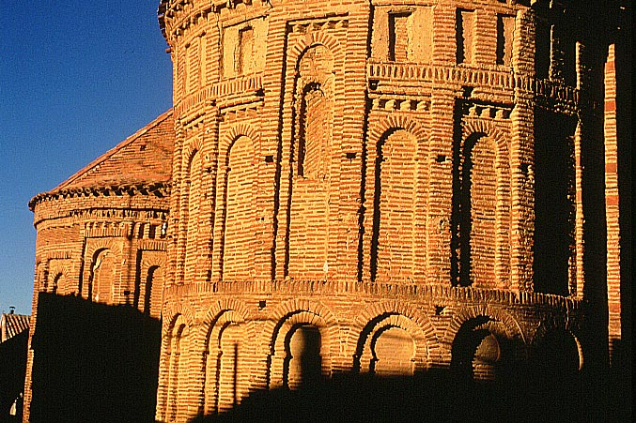
Arquerías ciegas en los ábsides de san lorenzo
http://cvc.cervantes.es/artes/camino_santiago/septima_etapa/sahagun.htm

Slide 19
Su torre, de planta cuadrangular, está formada por varios cuerpos de anchura paulatinamente decreciente, contando con arcos que la dan una especial sensación de ligereza.
Presenta cuatro cuerpos. El inferior tiene arcos ciegos, los dos superiores presentan cuatro vanos con arcos doblados, y el último cinco vanos rodeados de arco sencillo.
Sin duda este campanario inspiró otras construidas en León y otras provincias castellano leonesas como la de la iglesia segoviana de San Lorenzo.

Slide 20
Torre de san lorenzo de sahagún
http://es.wikipedia.org/wiki/Arquitectura_rom%C3%A1nica_en_Espa%C3%B1a

Slide 21
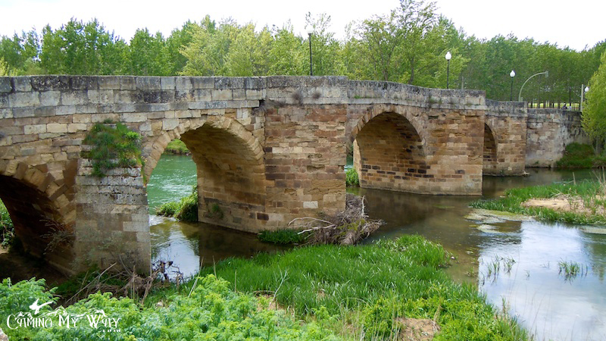
Actividades previas
Se organizará una visita a Sahagún junto con el departamento de actividades extraescolares y la dirección del centro, a complementar con algún lugar cercano – León por ejemplo -.
Actividades enfocadas para alumnos de Historia del Arte de 2º de Bachillerato preferentemente.
Visualizar el siguiente vídeo sobre Arte Mudéjar
https://www.youtube.com/watch?v=xLuE7w1Zszo
http://www.caminomyway.com/wp-content/uploads/2012/04/Stone-Bridge-over-R%C3%ADo-Cea-Sahag%C3%BAn-Spain-Camino-de-Santiago.jpg
PUENTE DE CANTO SOBRE EL RÍO CEA EN SAHAGÚN –S. XVIII -

Slide 22
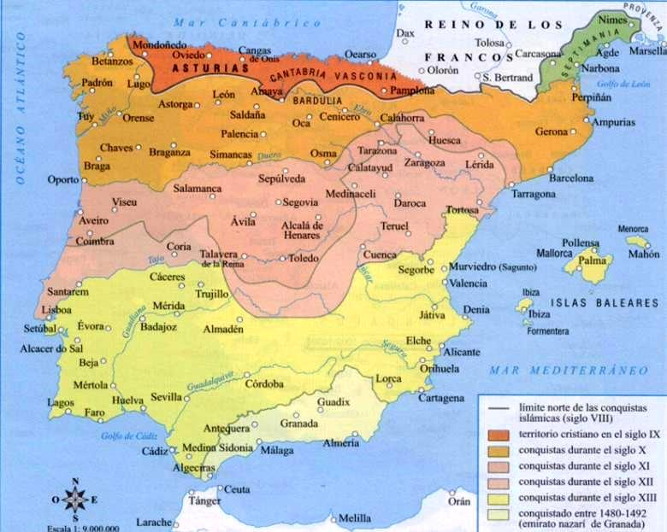
Responder a las siguientes cuestiones:
Cronología del Arte Mudéjar. Focos o escuelas regionales más destacadas.
Marco geográfico del Arte Mudéjar.
Define: la Reconquista y su cronología.
¿Quiénes eran los mudéjares? ¿y los mozárabes? ¿y los moriscos?
Describe las principales características del Arte Mudéjar.
Causas de la difusión del Arte Mudéjar.
http://vamosaeducarlos.blogspot.com.es/2013/01/la-reconquista-de-las-tierras-hispanas.html
MAPA DE LA EVOLUCIÓN DE LA RECONQUISTA

Slide 23
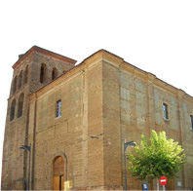
Actividades durante la visita
Describe las características de los monumentos mudéjares visitados en Sahagún teniendo en cuenta lo visto en clase anteriormente.
Qué diferencias arquitectónicas encuentras entre las iglesias de Santo Tirso y San Lorenzo.
Viendo estos monumentos mudéjares qué diferencias y similitudes encuentras entre estos y el estilo románico.
http://www.villadesahagun.es/albergue
ALBERGUE MUNICIPAL DE SAHAGÚN UBICADO EN LA ANTIGUA IGLESIA MUDÉJAR DE LA TRINIDAD

Slide 24
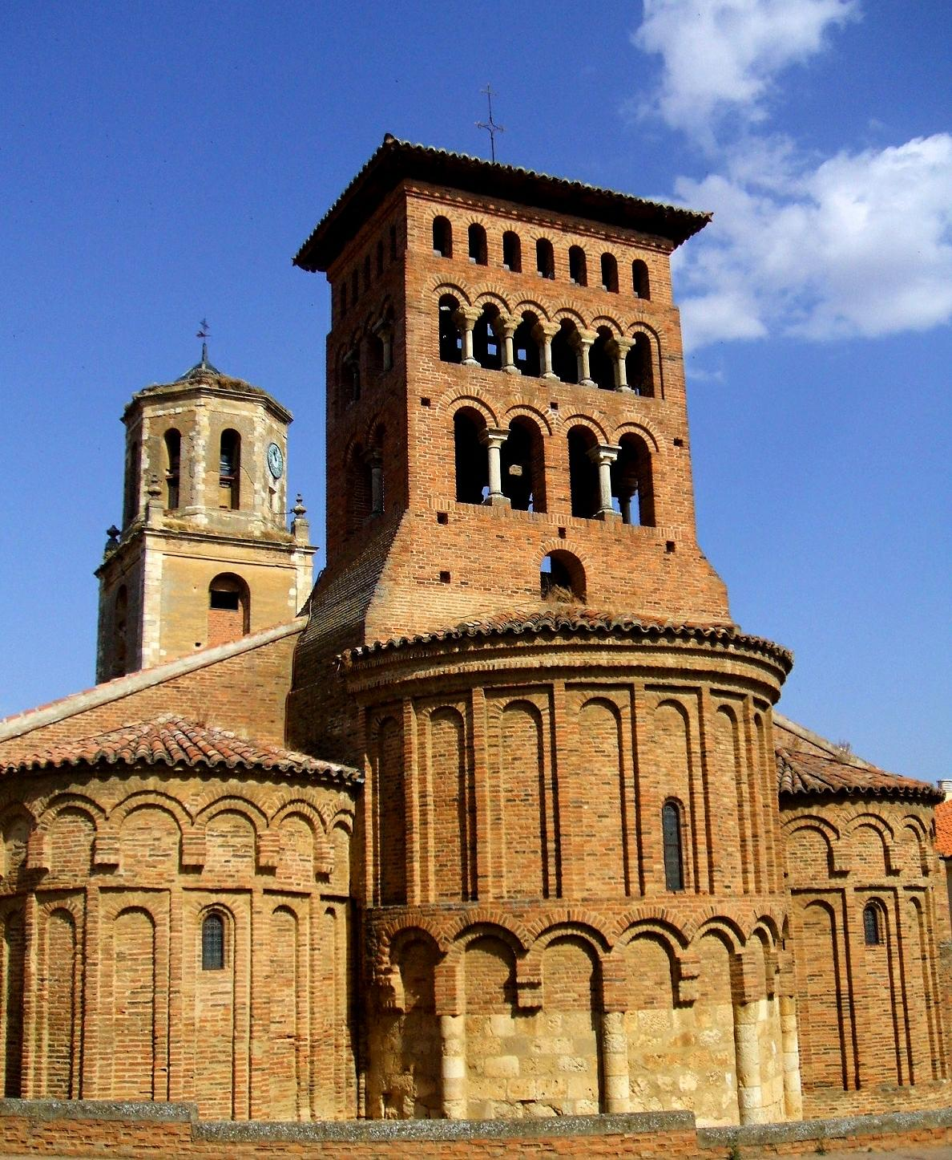
Santo tirso de sahagún
http://es.wikipedia.org/wiki/Iglesia_de_San_Tirso_(Sahag%C3%BAn)

Slide 25
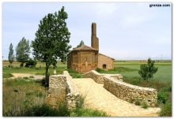
Actividades posteriores
Buscar en internet imágenes de monumentos mudéjares de otras zonas de España y compararlas con las vistas en Sahagún.
Comentar en clase junto con el profesor la historia de Sahagún y por qué estos monumentos aparecieron allí, incidiendo en la historia de la orden de Cluny en relación con el monasterio de San Benito.
ERMITA DE LA VIRGEN DEL PUENTE
http://www.gronze.com/castilla-y-leon/leon/sahagun

Slide 26
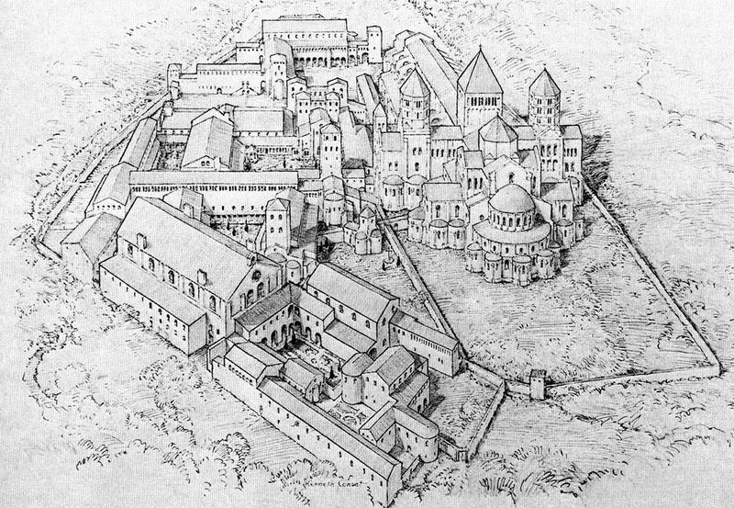
Abadía de cluny –francia-
http://dhumanidades.wikispaces.com/Monasterio+de+Cluny

Slide 27
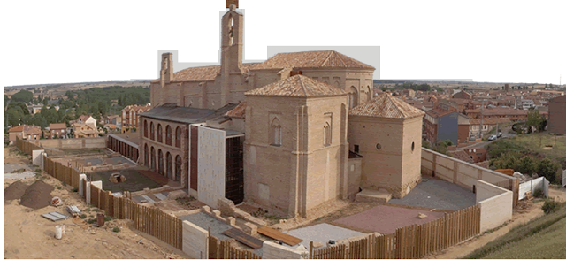
Se ha descubierto un artesonado en la iglesia de San Lorenzo en el 2010. Más información en el siguiente enlace.
http://www.elmundo.es/elmundo/2010/11/10/castillayleon/1289388568.html
Es destacable el santuario de La Peregrina, recientemente restaurado y abierto al público en 2011 como Centro de Interpretación y Documentación del Camino de Santiago. Más información en el siguiente enlace.
http://es.wikipedia.org/wiki/Iglesia_de_la_Peregrina_%28Sahag%C3%BAn%29
Hay que animar a la gente a descubrir obras de este estilo, que suelen quedar en segundo plano frente a otras obras góticas o románicas.
Pablo Felipe Pestaña Valcarce
I.E.S. RAMOS DEL MANZANO
http://www.templete.org/2011/06/la-magnifica-restauracion-de-la.html
SANTUARIO DE LA PEREGRINA

